Slide 1

맹작가 Documentation
이원보

Slide 2
Environment Set
<number>

Slide 3
Necessary
Mediawiki 서버
Wikitext 형식으로 작성한 콘텐츠
한글 chatscript+ 엔진
Chatscript top 포멧으로 작성된 스크립트 파일
<number>
Notes:
<number>

Slide 4
MediaWiki Installation
MediaWiki 동작을 위해서 다음을 먼저 설치한다.
PHP 7.0.0+
MySQL/MariaDB
MediaWiki의 설치 방법은 다음 사이트를 참조한다.
[MediaWiki 설치 한글 가이드 문서](https://www.mediawiki.org/wiki/Manual:Running_MediaWiki_on_Debian_or_Ubuntu/ko)
[MediaWiki Download](https://www.mediawiki.org/wiki/Download)
<number>
Notes:
<number>

Slide 5
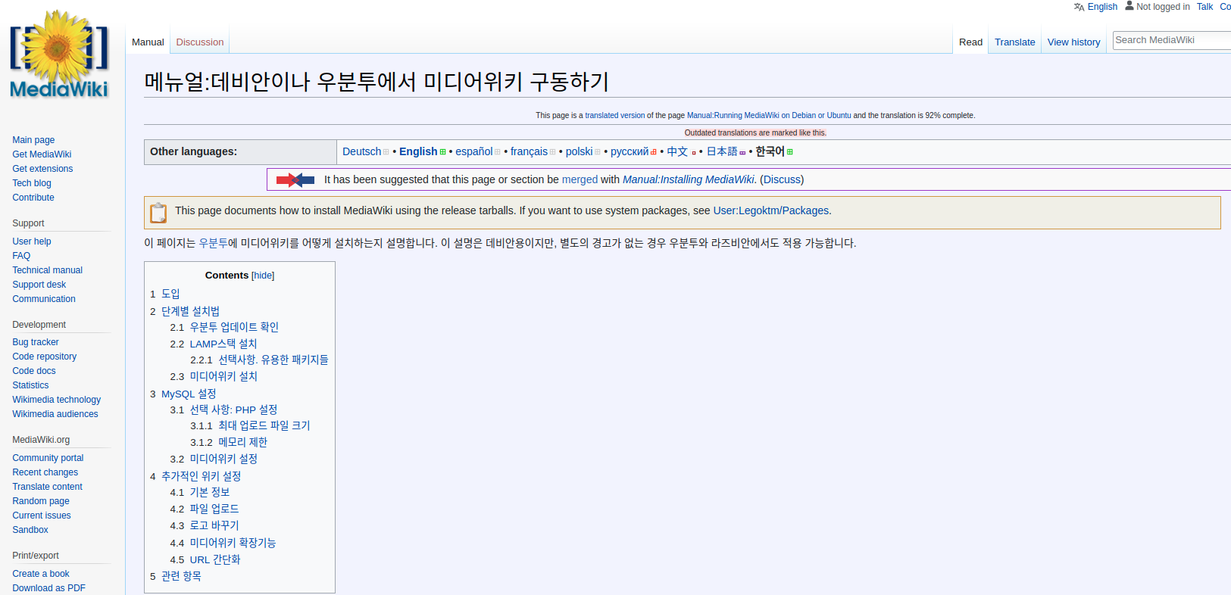
MediaWiki Installation
추후 관리를 위해 데이터베이스 이름과 패스워드를 다음과 같이 정한다.
데이터베이스/패스워드 : wikidb/airi
편집 권한 사용자 /패스워드 : wiki/airi
◀미디어위키 설치 한글 가이드(Ubuntu)
https://www.mediawiki.org/wiki/Manual:
Running_MediaWiki_on_Debian_or_Ubuntu/ko
<number>
Notes:
<number>

Slide 6
MediaWiki Info Hiding
Header 정보 숨기기
Mediawiki:Common.css 페이지를 검색 후 해당 정보 수정/추가
li#ca-talk { display : none; }
li#ca-history { display : none; }
li#ca-watch { display : none; }
li#ca-move { display : none; }
li#ca-delete { display : none; }
li#ca-view { display : none; }
Footer 정보 숨기기
다음 페이지에 내용을 입력하거나 보이지 않게 하려면 ‘-’표시
MediaWiki: Privacy
MediaWiki: Aboutsite
MediaWiki: Disclaimers
※저작권 표시 icon의 경우 Mediawiki 디렉토리의 localsettings.php 내용을 수정해야 함
<number>
Notes:
<number>

Slide 7
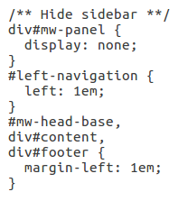
MediaWiki Left Panel Hiding
MediaWiki:Vector.css 페이지에 다음 내용 추가
<number>
Notes:
<number>

Slide 8
Compositon of File
~/chatscript-kr/RAWDATA/DON
don.top : Rule과 topic이 정의되어 있는 main ChatScript file
concept.top : definition of concept
introductions.top : 첫 인사 혹은 재 방문 여부를 확인하는 topic
~/chatscript-kr/BINARIES
ChatScript.exe : execution file (port = 1030)
~/var/www/html/ChatBook
chatscript.php : 데모의 php파일
<number>
Notes:
<number>

Slide 9
Execution of Demo
Server and port
회사 내 ‘10.100.0.154’ 서버에서 동작합니다.
포트는 1030번을 사용합니다.
※포트번호 입력 시 space 추가하면 오류 발생(꼭 다음의 명령어대로 입력할 것)
<number>
Notes:
<number>

Slide 10
Execution of Demo
서버 실행
$cd /chatscript-kr/BINARIES 디렉토리에서 다음 명령을 실행.
./ChatScript port=1030
서비스 실행
웹 브라우저에서 다음 주소를 입력하여 서비스 실행
http://10.100.0.154/ChatBook/chatscript.php
<number>
Notes:
<number>

Slide 11
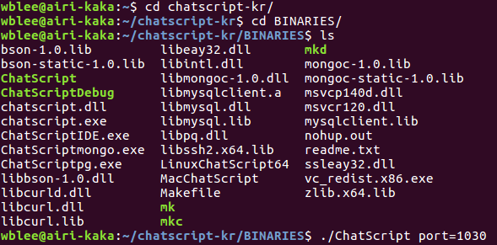
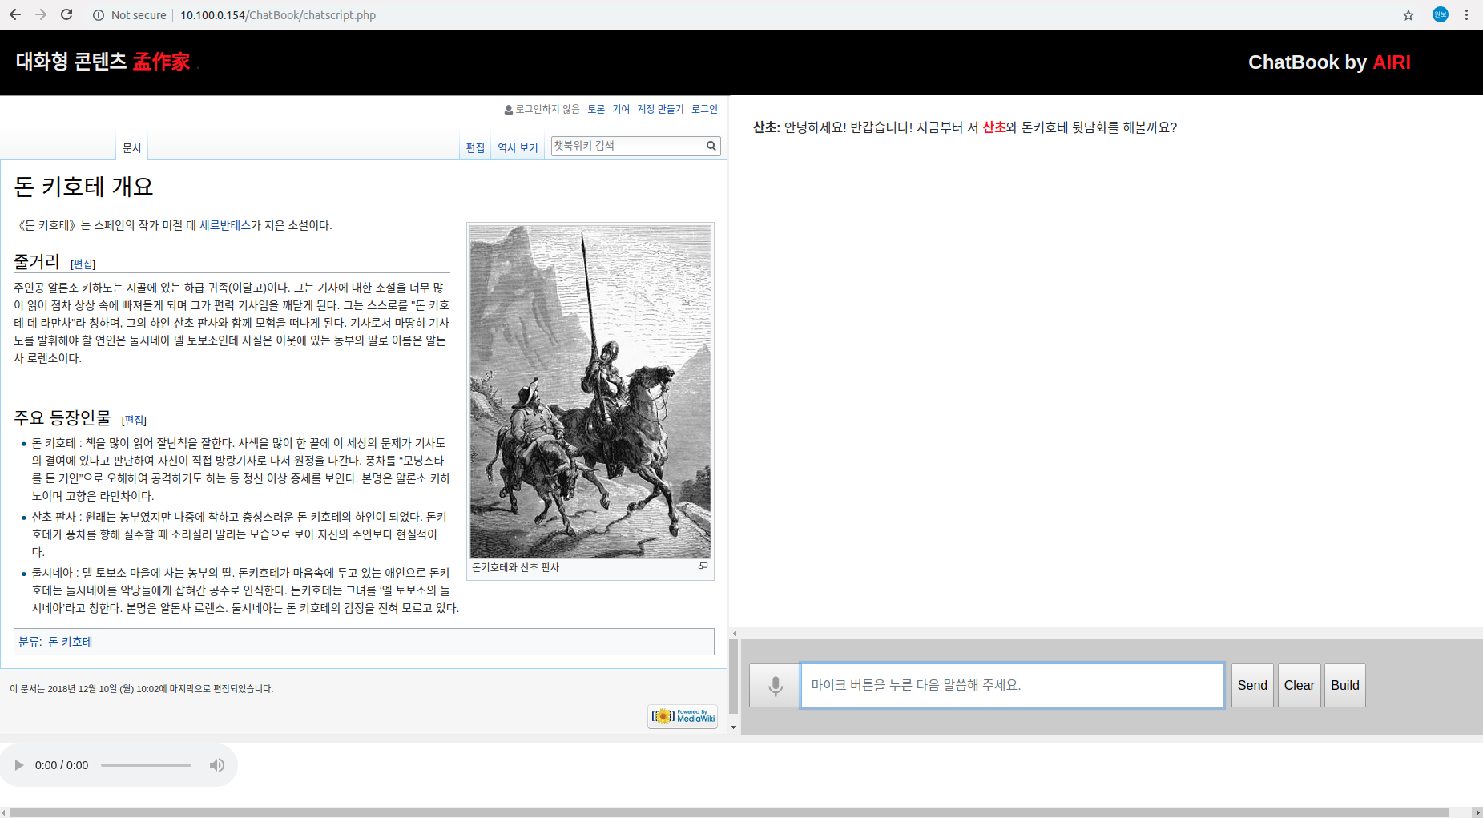
Execution Details

Slide 12
ChatScript+ kr
<number>

Slide 13
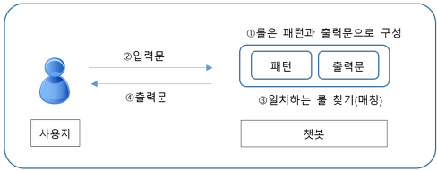
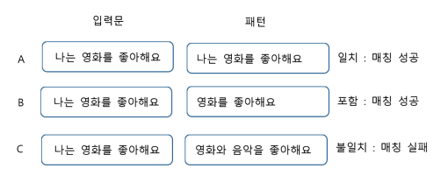
Rules
1.사용자의 입력문이 들어오면 챗봇은 가지고 있는 룰 중에서 입력문과 일치하는 패턴 검색
2.이 때 패턴이 입력문과 같거나 입력문에 포함되면 일치하는 것으로 판단하고 준비 되어 있는 출력문을 사용자에게 출력
A : 패턴과 입력문이 동일하므로 ‘성공’
B : 패턴이 입력문에 포함되므로 ‘성공’
C : 패턴과 입력문이 일치하지않음 ‘실패’

Slide 14
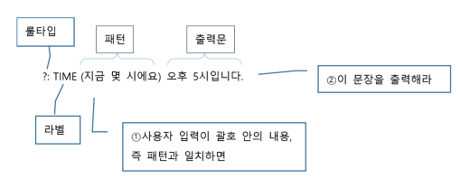
Rules

Slide 15
Rules
구분 | 룰타입 | 설명 | 비고
챗봇의 발화 | t | 챗봇이 먼저 얘기할 때 적용하는 룰 | Gambit의 t
사용자 발화 | s | 사용자가 평서문으로 말했을 때 대응하는 룰 | Statement의 s
? | 사용자가 의문문으로 말했을 때 대응하는 룰 | Question의 ?
u | 문장의 종류에 상관없이 사용자가 말할 때 대응하는 룰 | Utterance의 u

Slide 16
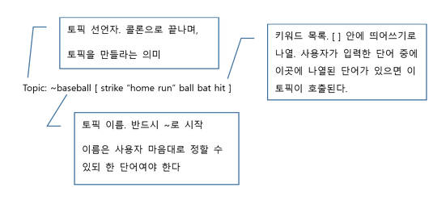
Topic
주제에 따라
Rules를 묶는 것
Topic | Details
Story Topic | 화제거리 제시, 사용자의 질문에 답, 사용자의 응답 예상
Reactor Topic | 사용자의 질문이나 응답에 반응하기 위해 준비한 토픽
Quibble Topic | 미처 예상하지 못한 사용자의 질문에 대한 답

Slide 17

Quibble
User
풍차 이야기 해
주제에 관한 이야기
Chat-bot
저희 주인님이 풍차를 향해 어쩌구 저쩌구 ...
User
너 바보니 진짜?
User
아이리는 어떤곳이니?
Chat-bot
자꾸 그러면 저도 상처받아요 :(
Chat-bot
인공지능 연구원이 궁금하시군요!
▶주제와 관련없는 내용을 갑자기 질문 했을 경우, 이를 유연하게 처리하고 원래의 주제로 대화를 이끌어 나갈 수 있도록 유도
▶/quibble.top 파일의 quibble Topic에서 이를 처리

Slide 18

Concept
맹작가는 총 45( /RAWDATA/concept.top) + 5(/RAWDATA/don.top) = 50개의 Concept 사용.
주로 verb나 noun의 기본형 또는 등장인물 이름 등 음성인식으로 인해 발생할 수 있는 error나 오타 교정
<number>

Slide 19
Demo Details
<number>

Slide 20
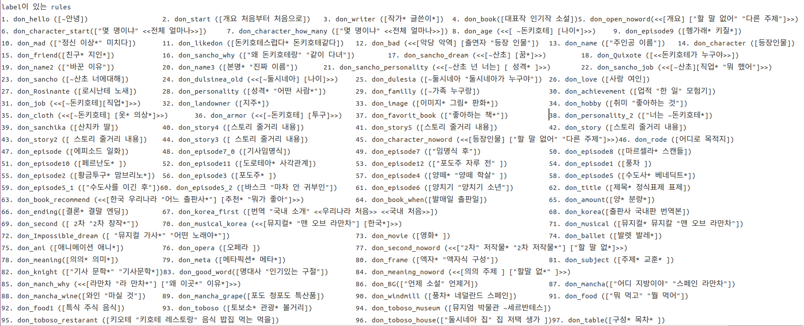
Composition of Rules
맹작가는 총 97개의 label이 있는 rules로 구성.
Label 이 없는 (reuse되지 않는) 일회성 rules를 포함하여 총 약 200여개의 rules를 보유.
<number>

Slide 21
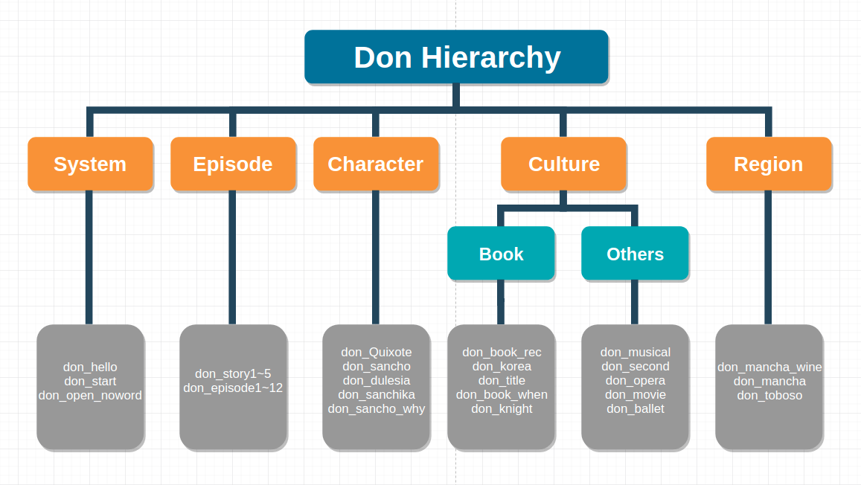
Rules Hierarchy
<number>

Slide 22
System Rules
System을 관리하는 Rules
인사를 할 때, 처음부터 다시 시작하고 싶을 때, 목차를 보고 싶을 때 등 책의 내용과 관련되지 않은 시스템적인 issue를 처리하는 Rules
u:don_start ([개요 처음부터 처음으로 시작으로 시작하자]) \[ callback=20000\] 자, 돈키호테에 대해 뭘 얘기해야 잘 얘기했다고 할까요? 옆의 내용에서 궁금한 것 있으세요? $$page = 돈-키호테-개요 ^showpage() ^keep() ^repeat()
▶ 사용자가 하던 얘기를 그만하고 다시 처음으로 돌아가고 싶은 경우, 위의 단어가 매칭되면 MediaWiki에서 ‘돈-키호테-개요’페이지를 보여주고 나타난 script를 출력한다.
<number>

Slide 23
System Rules
U: don_open_noword (<<[개요] [“할 말 없어” “다른 주제”]>>) \[ callback=8000 \] 돈 키호테 개요에서 더 묻고 싶은 것 없나요? 사실 여기까지는 대충 알겠죠? 그럼 이제 본격적으로 얘기해보죠. 등장인물로 넘어갈게요. ^keep() ^repeat() $$page = 돈-키호테-개요 ^showpage()
▶ 사용자가 할 말이 없다거나 다른 주제를 요구할 경우 자연스럽게 다른 주제로 대화를 이끌어 나간다. 이 때 WikiMedia에 돈-키호테-개요 page를 출력한다.
주로 더 이상 진행할 적당한 rules가 없거나, 사용자가 주제에 실증을 느낄 때, 오랫동안 사용자가 말을 하고 있지 않을 경우 다른 주제의 rules나 개요를 호출하는 용도로 사용된다.
e.g. don_hello() don_noword() don_start() ...etc
<number>

Slide 24
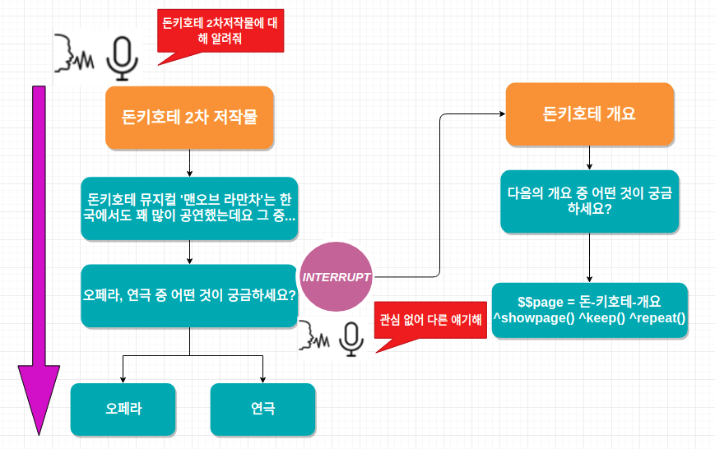
System Rules
<number>

Slide 25
Episode Rules
돈키호테 관련 episode들을 질문했을 때 이를 처리해주는 Rules
callback을 자주 이용, User가 말이 없을 경우 이야기 다음 내용을 계속 풀어나감.
중간에 스토리와 관련된 간단한 내용의 질문에 대한 처리
u: don_episode1 ([풍차 “풍차 이야기”]) 사실 우리 주인님이 풍차를 향해 돌격한 …
^keep() ^repeat() $$page = 풍차-이야기 ^showpage()
a: ([~왜]) 지가 어케 알겠어유. 풍차가 거인이라는디.
a: ([거인*]) 세상에 거인이 어딨어요~! 어디서 뭘 읽었는지 모르겠네유.
a: (\[ callback\]) \[ callback=5000 \]우리 주인님은 풍차 날개를 창으로 ……
<number>

Slide 26
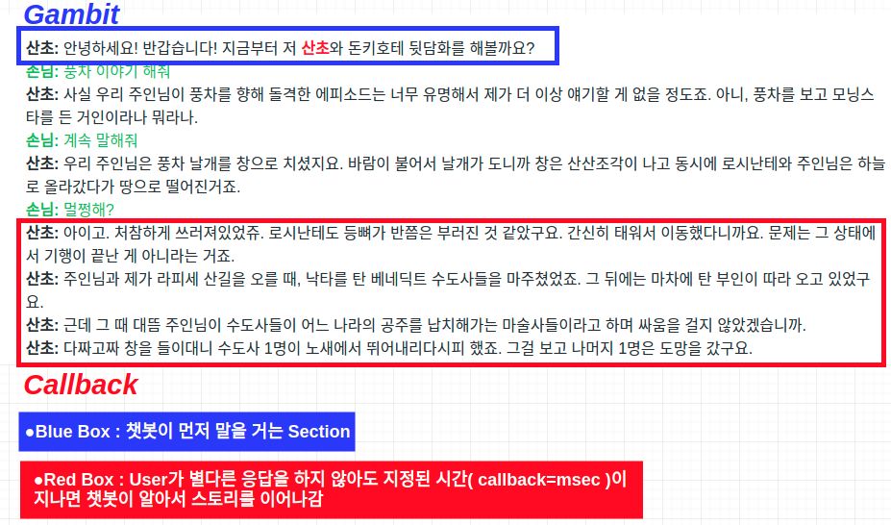
Episode Rules
<number>

Slide 27
Character Rules
돈키호테의 등장인물에 관한 물음을 처리하는 Rules
등장인물들의 성격,나이,연애관계,이름의 의미 등의 특징을 나타냄
1. 나라, 지역마다 알파벳 발음하는 방식의 차이 ex) David 데이비드, 다비드
2. 부정확한 발음으로 인한 음성인식 장애 ex) 둘시레아, 돌시네아
→Concept을 통한 예외상황 처리
<number>

